Slide 1
Бишкек шаарынын мэриясынын муниципалдык мүлк башкармалыгы

Slide 2
Муниципалдык мүлктү ижаралоо:
Бишкек шаарынын муниципалдык мүлкүндө турган кыймылсыз мүлк объекттерин ыкчам башкаруу жана чарба жүргүзүү укугуна муниципалдык мүлктү пайдалануучулар, рыноктук ижара акысы менен ижарачылар ыйгарым укуктуу органдын макулдугу менен көрсөтүлгөн кыймылсыз объекттерин БШКнын 2020-жылдын 14-январындагы № 143 токтому менен бекитилген Жободо белгиленген тартипте көрсөтүлгөн объектти толугу же бөлүгүн субижарага бере алышат.

Slide 3
Муниципалдык мүлктүн тизмеги:
№ 2 тизме - Кыргыз Республикасынын мыйзамдарына ылайык, Бишкек шаарынын жергиликтүү өз алдынча башкаруу органдары коомдук маанилүү социалдык иш-аракеттерге байланыштуу жеңилдетилген негизде кыймылсыз объекттерди бере турган уюмдардын жана мекемелердин, ошондой эле жеке жана юридикалык жактардын тизмеси;
№ 2 тизмек - № 2 тизмеге киргизилген ишканаларга, уюмдарга жана мекемелерге, жеке жана юридикалык жактарга жеңилдетилген ижара акысы менен ижарага берилүүчү Бишкек шаарынын муниципалдык менчигинде турган кыймылсыз объекттердин тизмеги;
№ 3 тизмек - 5 жылга чейинки мөөнөткө рыноктук ижара акысы менен ижарага берилүүчү Бишкек шаарынын муниципалдык менчигинде турган кыймылсыз объекттердин тизмеги;

Slide 4
№ 3 Тизмек:
Жеке жана юридикалык жактарга рыноктук ижара акысы менен муниципалдык мүлктү пайдалануу укугу төмөнкүлөргө берилет:
а) жанаша жайгашкан жер участогу менен турак эмес имараттарга, курулмаларга же жайларга;
б) мүлктүк комплекстерге (мүлктүк комплекстин бөлүгү);
в) кыймылсыз мүлк бирдиги катары түзүлгөн жана муниципалдык мүлктү башкаруу жана тескөө боюнча ыйгарым укуктуу органга бекитилген жалпы пайдалануудагы жерлерге, жер участокторго;
г) коомдук транспорт аялдамаларына, жер үстүндөгү, жер алдындагы жөө жүрүүчүлөр өтмөктөрүнө, монументтик курулмаларга, таянычтарга, жарнамалык калкандарга, жол өтмөктөрүнө, көрктөндүрүү объекттерине;
д) № 1, № 2, № 4 тизмектерге киргизилген объекттерди кошпогондо, Бишкек шаарынын муниципалдык менчигинде турган башка кыймылсыз мүлк объекттерине.

Slide 5
ЭСА
Электрондук форматта муниципалдык мүлккѳ ижара келишимин түзүү укугуна торук ѳткѳрүү боюнча электрондук соода аянты

Slide 6
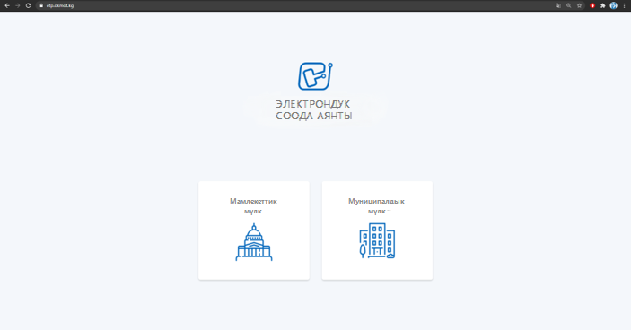
Бишкек шаарынын мэриясынын Муниципалдык мүлк башкармалыгы толугу менен иштин электрондук форматына өттү
Муниципалдык мүлк эми он-лайн аукцион аркылуу гана берилет.
Кыргыз Республикасында Санариптештирүү боюнча иш чараларды жүзүгө ашыруунун алкагында, муниципалдык мүлктү электрондук аукцион аркылуу ижарага берүү тартиби регламенттештирилген.
Бул процедураны ачык жана айкын өткөрүүгө, ошондой эле шаардык киреше бөлүгүн көбөйтүүгө мүмкүндүк берет.
Аталган платформада Мамлекеттик мүлктү башкаруу фондунун соода аянтчасы дагы иш алып барат.

Slide 7
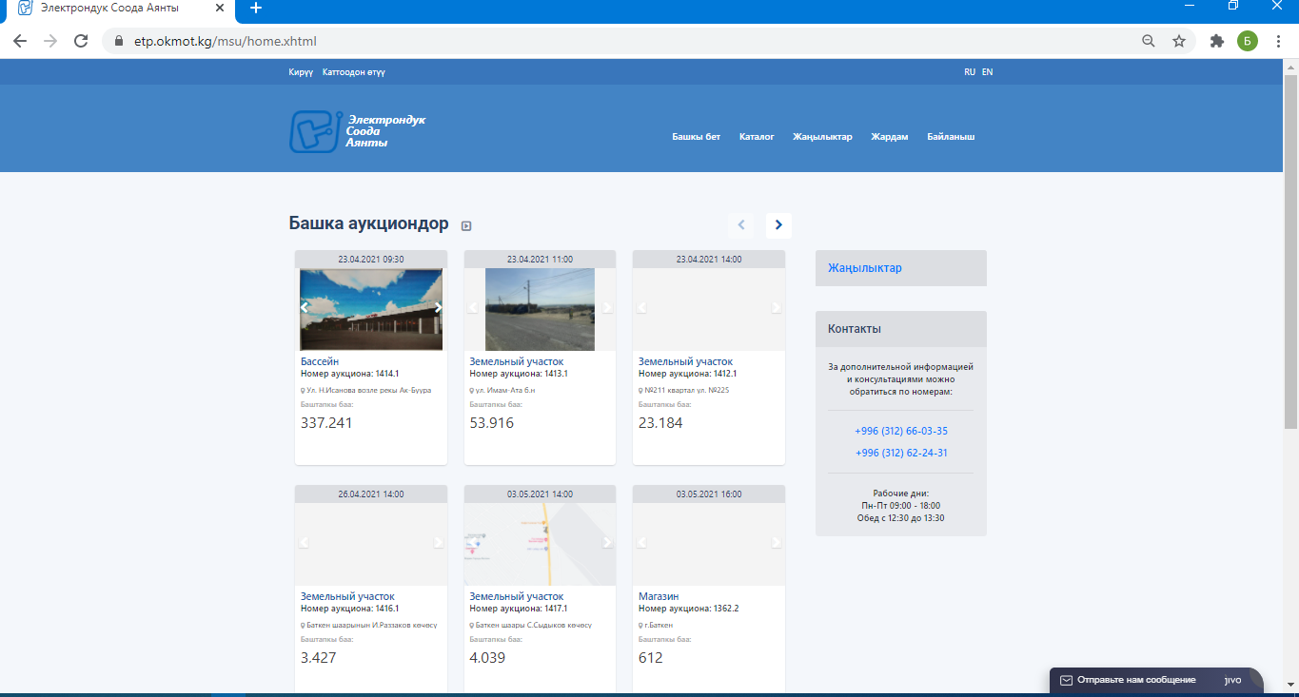
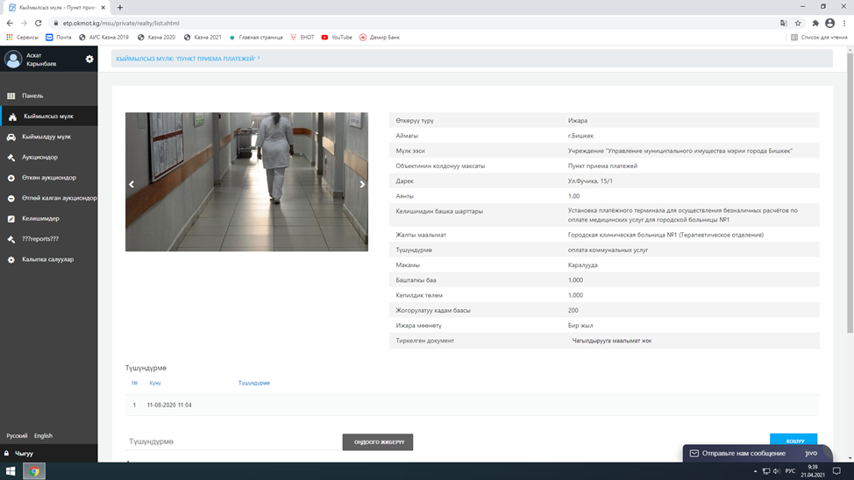
Бишкек шаарынын мэриясынын Муниципалдык мүлк башкармалыгы толугу менен иштин электрондук форматына өттү

Slide 8
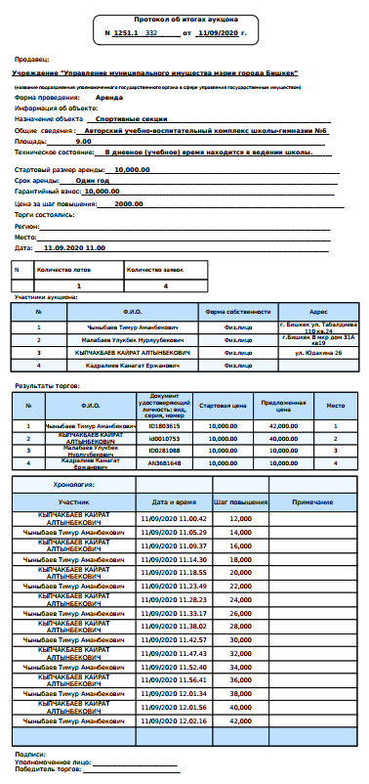
Торук
Биринчи аукцион 2020-жылдын 11-сентябрында etp.okmot.kg сайтындагы электрондук соода аянтчасында 38 объектке өткөрүлгөн.
Электрондук торукту киргизген учурдан тарта, Башкармалык тарабынан жалпы баштапкы ижара акысы айына 1 536 374 сом өлчөмүндө болгон 114 объект аукцинго коюлду. Торуктун жыйынтыгы менен Башкармалык тарабынан жалпы суммасы айына 160 661 сом өлчөмүндө болгон 23 объект ижаралык пайдаланууга берилди.

Slide 9
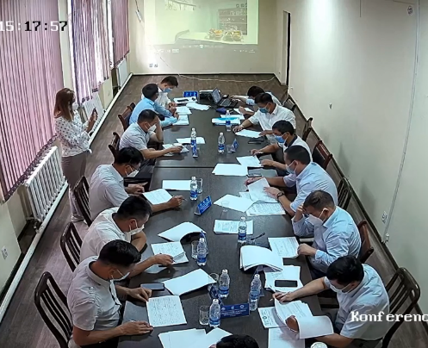
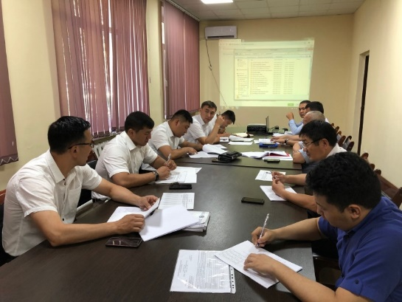
Муниципалдык мүлк боюнча комиссия
Бишкек шаарынын муниципалдык мүлк боюнча комиссиясы - муниципалдык мүлккө чектелген буюм укуктарын берүү, ошондой эле, электрондук аукцион уюштуруу жана өткөрүү менен байланышкан маселелерди чечүү үчүн БШКнын 2020-жылдын 14-январындагы № 143 токтому менен биктилген Жобого ылайык түзүлгөн коллегиалдык орган.
Башкармалыктын ишинин натыйжалуулугу жана ачык - айкындуулугу максатында муниципалдык мүлк боюнча комиссиянын бардык отурумдары түз эфирде жана интернет аянтчаларында (Бишкек шаарынын мэриясынын сайты, Facebook, Youtube) ачык, жеткиликтүү көрсөтүлөт.

Slide 10
Кыргыз Республикасында Санариптештирүү боюнча иш-чаралардын алкагында:
Автоматташтырылган маалыматтык система (АИС) иштелип чыккан жана жайылтылган.
Бишкек шаарынын мэриясынын ММБ муниципалдык мүлккө ижара келишимин түзүү укугуна электронддук аукцион жүргүзүү ишине өттү;

Slide 11
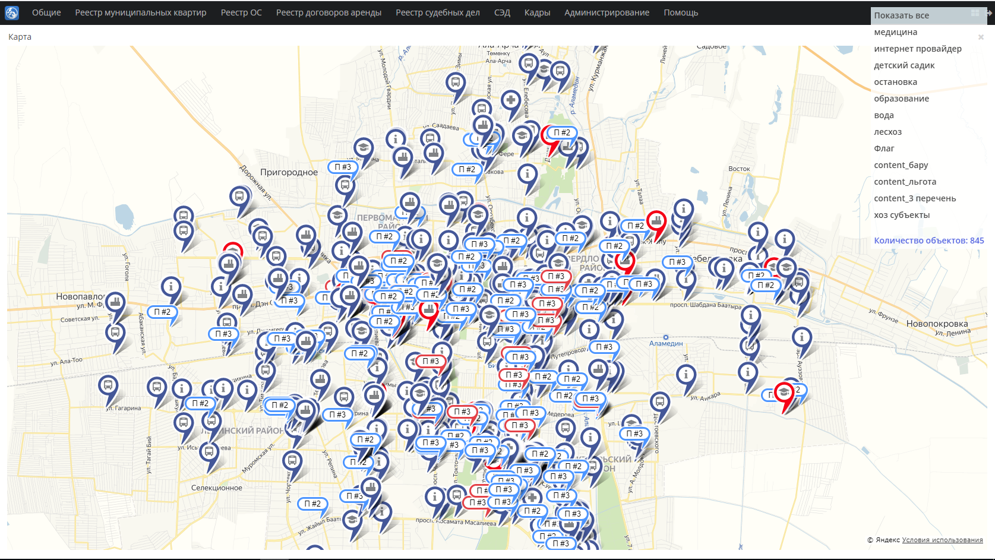
Кызматчылар боюнча интерактивдүү карта

Slide 12
Көңүл бурганыңыздарга чоң ырахмат!

